Slide 1
ЗАЯВКА НА ОТКРЫТИЕ ДИЛЕРСКОГО ЦЕНТРА В Г._________(название города)
Дата ________

Slide 2
Общая информация
Информация о компании-заявителе
ЮРИДИЧЕСКОЕ НАИМЕНОВАНИЕ
ЮРИДИЧЕСКИЙ АДРЕС
ИНН/ КПП
ОГРН:
ФИО ГЕНЕРАЛЬНОГО ДИРЕКТОРА
Контактное лицо по заявке
ФИО
ДОЛЖНОСТЬ В КОМПАНИИ-ЗАЯВИТЕЛЕ
ТЕЛЕФОН
АДРЕС ЭЛЕКТРОННОЙ ПОЧТЫ

Slide 3
Структура собственности заявителя
Пожалуйста, в свободной форме укажите полные ФИО и доли владения учредителей компании-заявителя, сферу деятельности учредителя.
Учредители заявленного юр. лица для открытия ДЦ
Ф. И. О.
Контактный e-mail
Контактный мобильный телефон
Сумма уставного капитала | Руб. | Руб. | Руб.
% Владения | % | % | %
Сфера деятельности

Slide 4
Структура компании
Необходимо указать структуру холдинга в случае если компания заявитель является частью холдинга
Пример
Юр лица/компании входящие в холдинг
Название Холдинга
Юр лица/компании входящие в холдинг
Юр лица/компании входящие в холдинг
Юр лица/компании входящие в холдинг
Юр лица/компании входящие в холдинг
Юр лица/компании входящие в холдинг

Slide 5
Опыт кандидата в автомобильном бизнесе
Бренды в портфолио кандидата
Начало деятельности
Площадь Шоу-рума/ сервиса
Тип дилерского центра (Монобренд/Мультибренда)
Продажи 2020, шт / Доля ДЦ в городе
Продажи 2023, шт / Доля ДЦ в городе
Продажи 2024, шт / Доля ДЦ в городе
Продажи 2025, шт / Доля ДЦ в городе
Количество сотрудников
Коэффициент текучести кадров (%)
Наличие инвестиционных обязательств
Фотографии дилерского центра

Slide 6
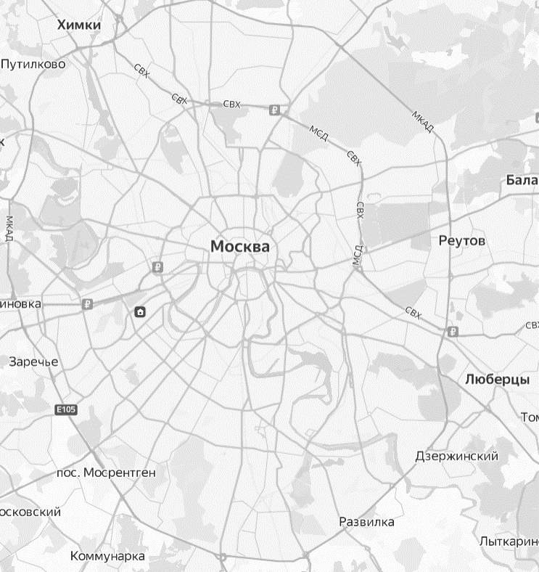
Расположение дилерских центров в городе
Пожалуйста, разместите карту города с указанием мест размещения дилерских центров и предлагаемого здания EVOLUTE (по аналогии с образцом) с указанием автомобильных локаций и расстояния от ближайших ДЦ до предлагаемого здания Evolute
Пример
3
1 – бренд «А»
2 – бренд «Б»
3 – предложение для EVOLUTE, адрес ________________________
2
1

Slide 7
Общая информация о предлагаемом объекте
Формат организации здания (нужное подчеркнуть) |  | 1. Новое строительство 2. Реконструкция 3. Ребрендинг
Тип дилерского центра (нужное подчеркнуть) |  | Моно-бренд / Совмещенный / Сити-холл шоурум
Данные по помещению | Адрес предлагаемого здания дилерского центра
 | Статус собственности
 | Кадастровый номер участка
 | Размер земельного участка | Га
 | Шоу-рум (включая зону выдачи новых авто) Размер : Длина * Ширина), если более 1 этажа, то указать данные по каждому этажу | ㎡ ( m x m)
 | Слесарный цех (Размер : Длина * Ширина) | ㎡ ( m x m)
 | Склад запасных частей (Размер : Длина * Ширина) | ㎡ ( m x m)
 | Кузовной цех (Размер : Длина * Ширина) | ㎡ ( m x m)
Наличие коммуникаций (электричество, вода, отопление, подведение резервной линии для размещения быстрых зарядных станций 380Вольт, 3 фазы)
Срок готовности к запуску дилерского центра |  | ММ / ГГГГГ

Slide 8
Прогноз продаж новых автомобилей EVOLUTE
Прогноз продаж новых автомобилей EVOLUTE 2026
Период | Январь | Февраль | Март | Апрель | Май | Июнь | Июль | Август | Сентябрь | Октябрь | Ноябрь | Декабрь | Итого
Продажи i-SPACE
Выкуп i-SPACE
Продажи i-SKY
Выкуп i-SKY
Продажи i-JOY
Выкуп i-JOY
Итого Продажи EVOLUTE
Итого Выкуп EVOLUTE
Прогноз продаж новых автомобилей EVOLUTE 2027
Период | Январь | Февраль | Март | Апрель | Май | Июнь | Июль | Август | Сентябрь | Октябрь | Ноябрь | Декабрь | Итого
Продажи i-SPACE
Выкуп i-SPACE
Продажи i-SKY
Выкуп i-SKY
Продажи i-JOY
Выкуп i-JOY
Итого Продажи EVOLUTE
Итого Выкуп EVOLUTE

Slide 9
Прогнозный отчет о прибылях и убытках
Отдел продаж а/м | Итого 2026 | Итого 2027 | Итого 2028
Общие продажи автомобилей (опт + розница), Шт.
Розничные продажи Штуки
Розничные продажи Выручка
Розничные продажи Валовая Прибыль
Оптовые продажи Штуки
Оптовые продажи Выручка
Оптовые продажи Валовая Прибыль
Доходы от продажи страховых/кредитных услуг
Продажа аксессуаров
Прочие доходы (ДОП)
Переменные расходы
Расходы на персонал
Постоянные расходы
Итого прибыль от продаж новых а/м
Отдел продаж подержанных а/м
Продажи Штуки
Продажи Выручка
Продажи Валовая Прибыль
Другие доходы (ДОП+F&I)
Переменные расходы
Расходы на персонал
Постоянные расходы
Итого прибыль от продаж подержанных а/м
Итоговые данные | Итого 2026 | Итого 2027 | Итого 2028
Итого прибыль отделов
Административные расходы
Расходы на собственность
Проценты уплаченные
Прочие расходы УК
Итого чистая прибыль периода

Slide 10
Информация о бюджете для бизнеса
Тип планируемого бюджета | Планируемый бюджет для бизнеса Evolute
Собственные средства (Сумма Руб.)
Выделенная кредитная линия (Сумма Руб.)
Факторинг (Сумма Руб.)

Slide 11
Бюджет на маркетинг
Прогноз маркетинговых затрат*
Период | 2026 | 2027
Продажи EVOLUTE
Сумма, Руб.
Сумма на один а/м, Руб.

Slide 12
Персонал дилерского центра
Должность | Количество сотрудников | Выделенная штатная единица
Директор ДЦ
Маркетолог
Менеджер клиентской службы
Администратор
Бухгалтер-кассир
Руководитель отдела продаж
Менеджер отдела продаж
Менеджер по кредитованию и страхованию
Должность | Количество сотрудников | Выделенная штатная единица
Руководитель отдела сервиса и запасных частей
Мастер-консультант
Менеджер отдела запасных частей
Инженер по гарантии
Мастер цеха
Диагност
Механик
Кладовщик

Slide 13
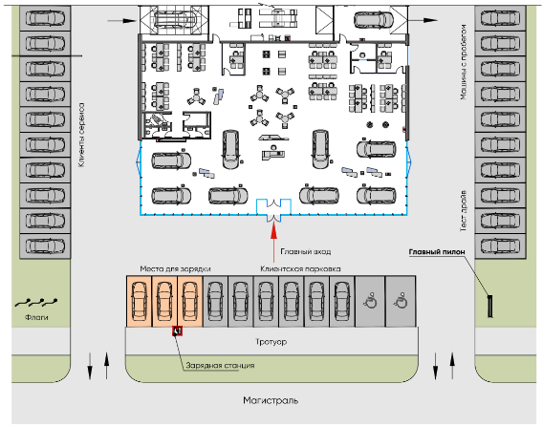
Генеральный план территории
Пожалуйста, приложите схему с нанесением всех объектов, расположенных на предлагаемой территории, включая элементы наружной идентификации, ограждения и технические конструкции
Пример

Slide 14
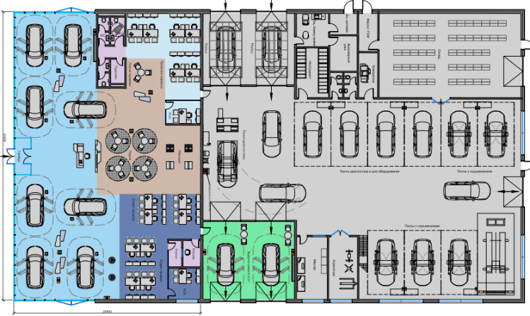
План дилерского центра
Пожалуйста, разместите план помещения с указанием периметра, площади и размещения функциональных зон (автомобили/ рабочие места, количество а/м, сервисная зона, склад запасных частей и пр.)
Мойка
Склад
Шоурум
Пример
Сервис
Зона выдачи

Slide 15
Фото предлагаемого здания снаружи и прилегающей территории
Пожалуйста, добавьте обзорные фотографии, на которых хорошо видны главный фасад здания, вход в предполагаемый шоу-рум EVOLUTE, корпоративная идентификация всех размещенных в здании брендов (при наличии), и прилегающей территории (В случае необходимости допустимо использовать дополнительный слайд)

Slide 16
Фото предлагаемого шоу-рума
Пожалуйста, добавьте обзорные фотографии шоу-рума (В случае необходимости допустимо использовать дополнительный слайд)

Slide 17
Фото сервисной зоны включая склад запасных частей и мойку
Пожалуйста, добавьте обзорные фотографии сервисной зоны, склада запасных частей и мойки (В случае необходимости допустимо использовать дополнительный слайд)

Slide 18
Фото малярно-кузовной зоны
Пожалуйста, добавьте обзорные фотографии малярно-кузовной зоны (В случае необходимости допустимо использовать дополнительный слайд)

Slide 19
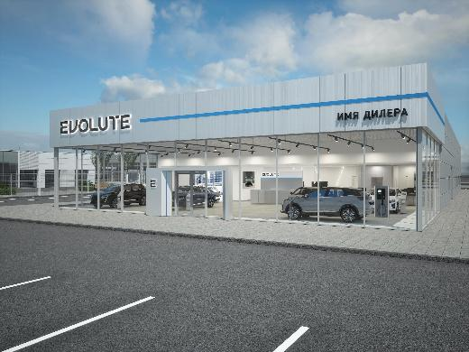
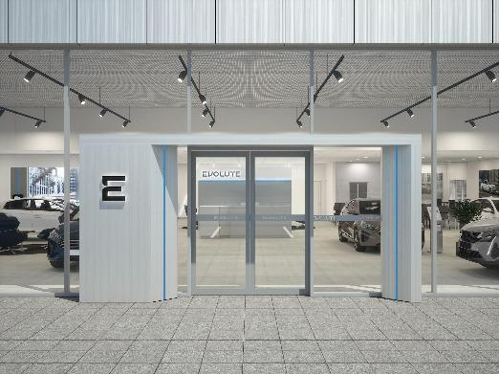
План размещения наружной идентификации
Пожалуйста, добавьте фотопривязку фасадной вывески и оформления входа в шоу-рум EVOLUTE по примеру ниже
Пример

Slide 20
Спасибо!
В случае, если Вы считаете необходимым дополнить заявку фотографиями, либо иными материалами, просим добавить ссылку на них (Yandex диск) в соответствующий слайд Заявки.
Ваша заявка будет рассмотрена в соответствии с приоритетами по развитию дилерской сети и в случае заинтересованности в открытии в Вашем городе мы свяжемся с Вами по указанным в шаблоне контактам в течение 5 рабочих дней.
В случае, если предлагаемый для открытия город не входит в приоритеты, мы сохраним Ваше предложение в «банке заявок» и обязательно вернёмся к ней в случае необходимости.
С уважением,
отдел развития дилерской сети Бренда EVOLUTE
dnd@df-trading.ru

